Slide 1
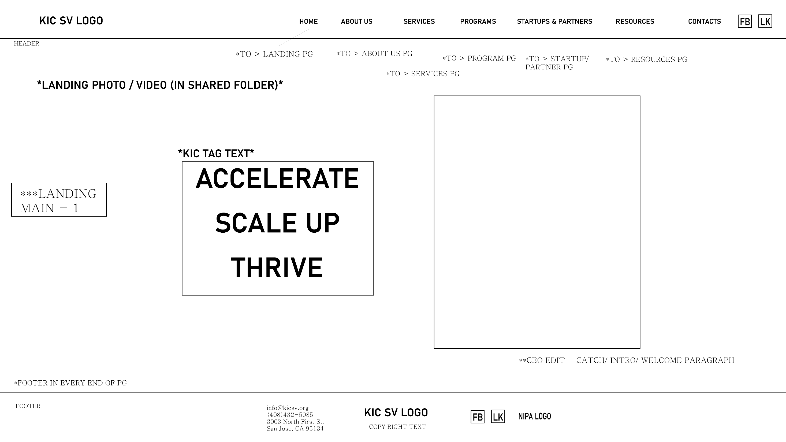
Notes:
모든 탭 한글로. 영문들은 www.kicsv.com을 위해서 활용.
2. 미국에서 접속하면 한영 변환가능하게, 한국 IP로 접속하면 한글만 뜨게 (한국에서kicsv.com 치면 자동으로 .org로 포워드)
KIC Tag Text: 한글로: 미국 시장에서 살아남고 사업을 일으키고 싶은 기업. 미국시장을 통해 글로벌 시장에서 주목받고 싶은 스타트업. 실리콘벨리에서 투자 받고 성장하고 싶은 스타트업.
전체적인 이미지는 실리콘벨리의 주요 3개 다리 (골든게이트 브릿지, 베이 브릿지, 산라파엘 브릿지)

Slide 2
*지원 체계:
등록기업제도 및 혜택
엑셀러레이팅 프로그램
*. KIC SV 카본 멤버십 프로그램 (KIC SV Carbon Membership Program )
글로벌 선도 기업으로 성장할 잠재력을 보유한 국내 우수 강소 기업을 대상으로 미국 사업 진출, 미국 현지 사업 역량 강화 및 미국 현지 네트워크 구축을 지원하는 멤버십 프로그램
*2. EMF프로그램 (실리콘밸리형 기업가 프로그램)
회사의 단계와 상관없이, 미국에서 법인을 설립/운영하고 투자 및 성장을 위한 실리콘밸리형 선진 기업 경영의 기본틀과 전략 그리고 인사이트를 분야별 최고 전문들로 구성하여 만든 프로그램.
*3. PMF 프로그램 (미국시장 적합성 프로그램)
프로그램 개요:
미국 진출 스타트업들의 가장 중요한 활동인 시장 적합성을 지원하는 프로그램 입니다. 디지털 헬쓰 버티컬과 AI 버티컬 두가지 분야 프로그램을 운영하며, 자사의 제품과 서비스의 잠재 고객를 찾을수 있도록 시장 리서치, 제품의 현지화등을 위하여 다양한 형태의 방법과 툴들, 사례와 실질적인 네트워킹을을 지원하는 프로그램 입니다.
Notes:
(디:

Slide 3
KIC 실리콘벨리의 대표적 기업들
SWIT. Bear Robotics. Z Converter. Stratio.
사진과 Quote

Slide 4
FOOTER!!
KIC 실리콘벨리 등록기업 안내 및 기타 문의
등록기업 문의
프로그램 문의
일반 문의

Slide 5
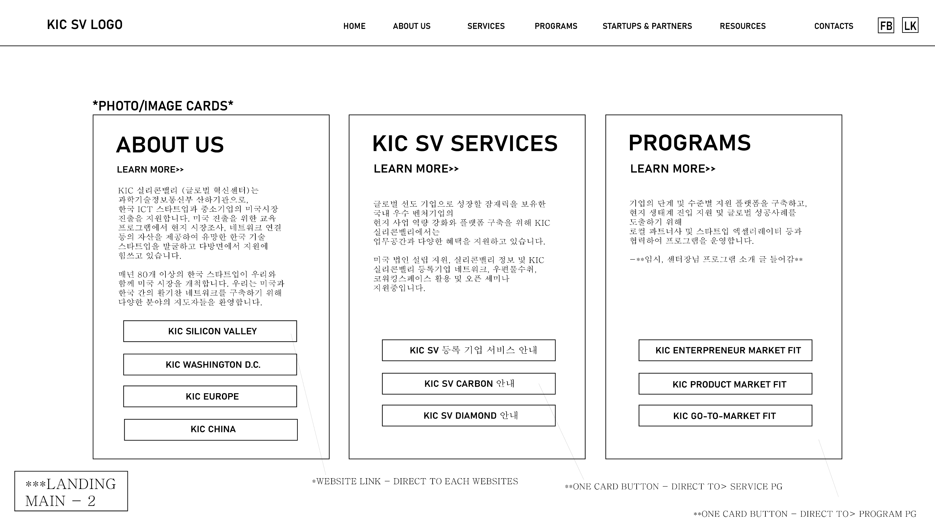
Notes:
About Us: KIC 실리콘벨리 소개
..(글로벌 혁신센터) ➔ (실리콘벨리 글로벌 혁신센터)
KIC실리콘 벨리는 과학기술정보통신부와 NIPA의 해외거점 센터입니다. 본 센터의 목적ㅡㄴ 기술의 사업화애 촛점을 맞추어서
…ICT스타트업과 중소기업의 미국시장…➔ …ICT 및 ICT 융합 기술 스타트업의 미국 시장 진출을…
…진출을 위한 교육 프로그램에서 현지… ➔ …진출을 위한 악셀러레이팅 프로그램으로 현지…
…현지 시장조사, 네트워크 연결등의 자산을 제공하여… ➔ 현지에 맞게 기업을 셋업하고 운영하는 방법과 현지 투자자, 전문가, 기업들과의 네트워킹을 제공하여…
KIC SV는 매년 약 40여개의 프로그램 기업과 50여개의 등록기업들과 함께 시장 개척을 지원하고 있습니다.
이를 위해 현지의 다양한 시장, 투자 및 기업성장 전문가들과 함꼐 여러분을 기다리고 있습니다.
KIC SV의 지원 내용
(다음 페이지)
KIC SV 프로그램 안내:
(다음 페이지)

Slide 6
KIC 실리콘벨리 소개
..(글로벌 혁신센터) ➔ (실리콘벨리 글로벌 혁신센터)
…ICT스타트업과 중소기업의 미국시장…➔ …ICT 및 ICT 융합 기술 스타트업의 미국 시장 진출을…
…진출을 위한 교육 프로그램에서 현지… ➔ …진출을 위한 악셀러레이팅 프로그램에서 현지…
…현지 시장조사, 네트워크 연결등의 자산을 제공하여… ➔ 현지에 맞게 기업을 셋업하고 운영하는 방법과 현지 투자자, 전문가, 기업들과의 네트워킹을 제공하여…
KIC SV는 매년 약 40여개의 프로그램 기업과 50여개의 등록기업들과 함께 시장 개척을 지원하고 있습니다.
이를 위해 현지의 다양한 시장, 투자 및 기업성장 전문가들과 함꼐 여러분을 기다리고 있습니다.

Slide 7
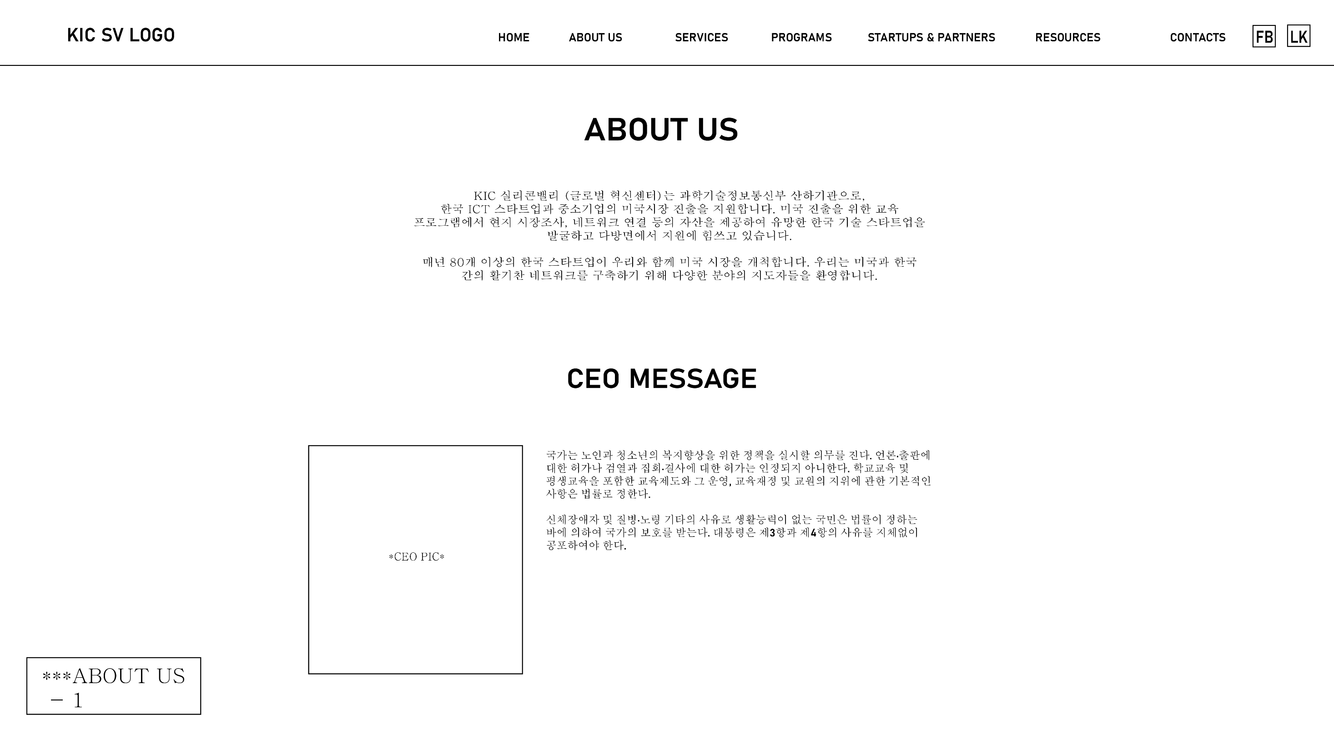

Slide 8
CEO 메세지:
안녕하세요, 실리콘벨리의 글로벌 혁신센터를 맡고 있는 배정융 센터장입니다.
실리콘벨리는 전세계 수많은 기술 기업들이 전산업분야에 걸쳐 앞선 기술을 기반으로 제품과 서비스로 자웅을 겨루는 비지니스 전장입니다. ICT 시장은 어느 누구도 예측하기 힘든 속도와 방향으로 나날이 진화중이며, 글로벌 시장은 더욱 챌린징합니다. 특히 미국이라는 시장은 크고 깊은 블루오션이기도 하지만 예상치 못하는 경쟁자와 생소한 생태계로 이루어져 있습니다.
이에 저희 KIC 실리콘벨리는 미국 시장에 도전하시는 ICT 기업들에게 실수는 줄이고 성공확율은 키우는 역활을 하고 있습니다. 특히 팬데믹 이후에 매크로 경제가 급박하게 변화하고 있는 상황에서, 저희는 ICT/ICT융합 기술 스타트업들이 발빠르게 대처하고 앞서나갈 수 있도록 모든 역량을 집중하고 있습니다.
가장 역동적인 기술 시장인 실리콘벨리에서 넥스트 유니콘에 도전하는 스타트업 여러분을 위해서 탁월한 세르파 역활에 최선을 다하곘습니다.

Slide 9
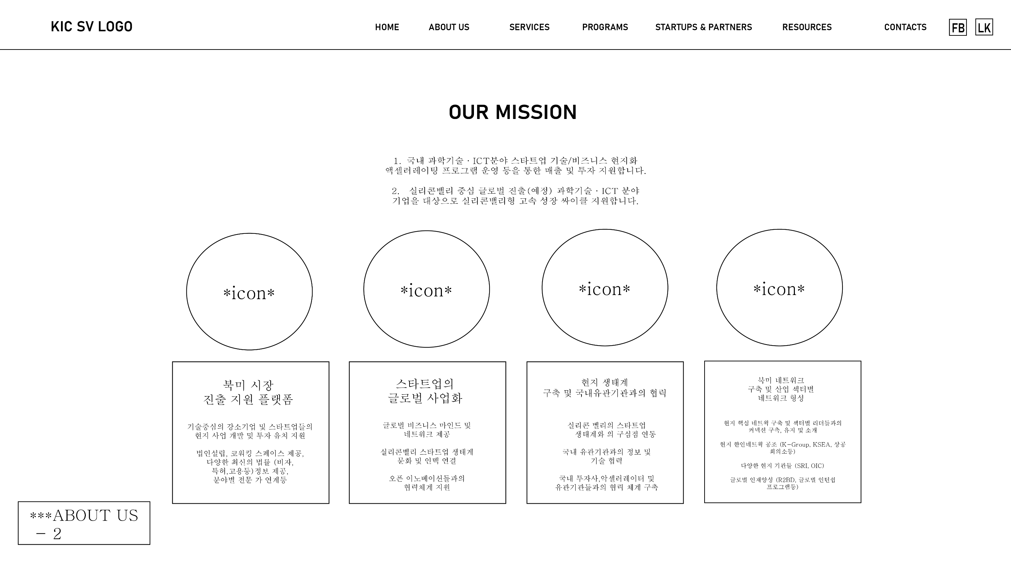
Notes:
NIPA등 국내 유관 기관과의….

Slide 10
KIC 실리콘벨리 주요 지원 체계
저희 센터에서는 유망한 한국의 스타트업들이 미국 시장에 직접 진출하여 비용과 시간 그리고 실수를 최소화하여 소프트랜딩을 하고 성장을 도모할 수 있도록 다양한 혜택을 제공하고 있습니다.
등록기업제도 및 혜택
엑셀러레이팅 프로그램

Slide 11
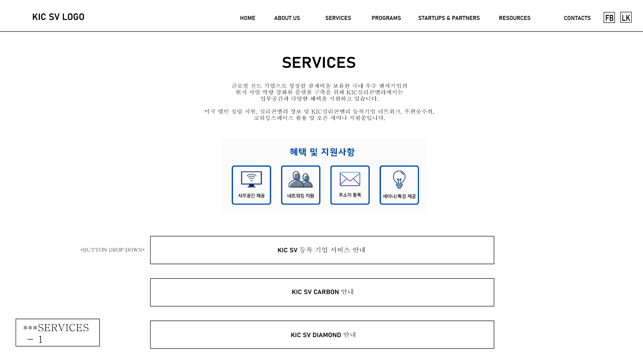

Slide 12
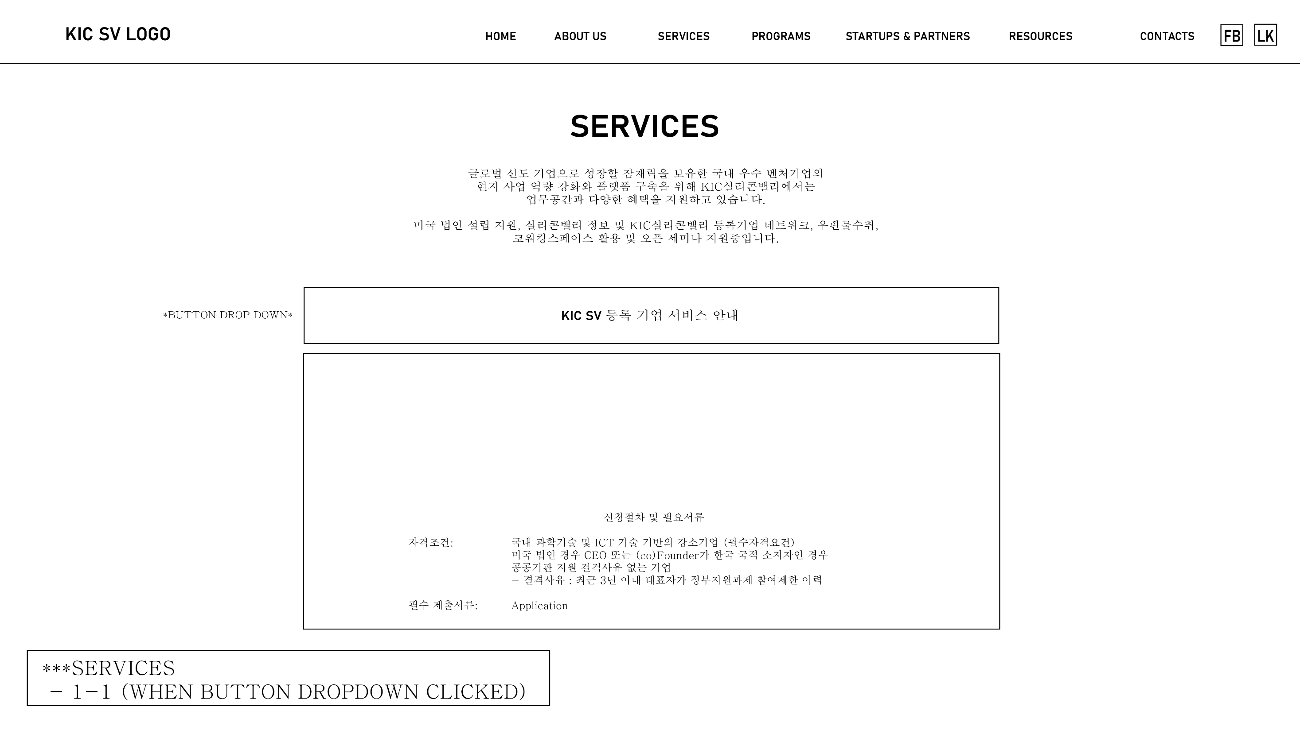

Slide 13
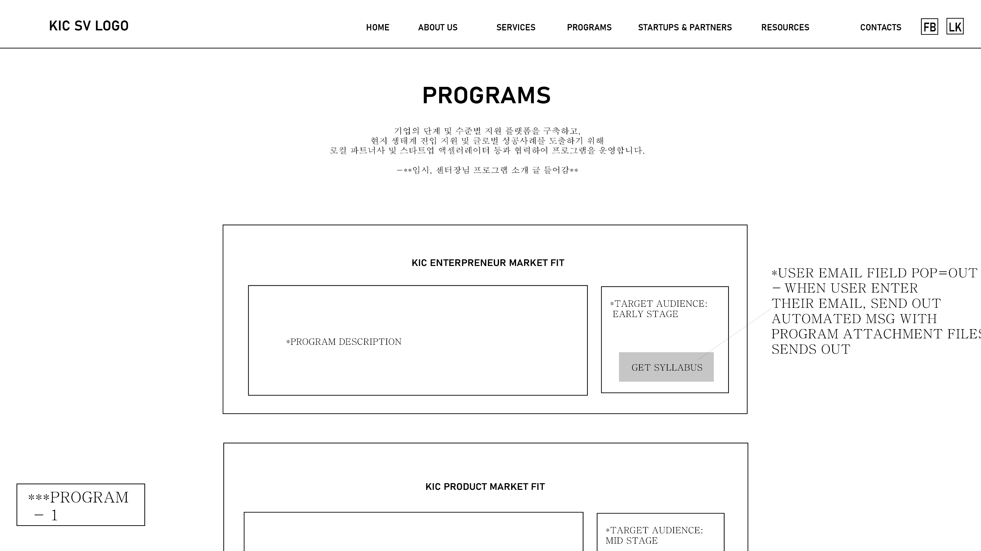

Slide 14
KIC 실리콘벨리 엑실러레이팅 프로그램
현지의 생태계 진입후 생존과 성장에 포커스를 맞춘 다양한 프로그램을 제공하고 있습니다.
모든 프로그램들은 실리콘벨리의 스탠다드에 맞추어 기업을 설립, 운영하여 시장검증을 하고 성장 및 투자를 받을 수 있는 토대를 제공하도록 설계되어 있습니다.
실리콘벨리형 기업 프로그램 (EMF)
시장 적합성 (Product Market Fit) 프로그램 (PMF)
고속 성장 전략 프로그램 (GMF)

Slide 15
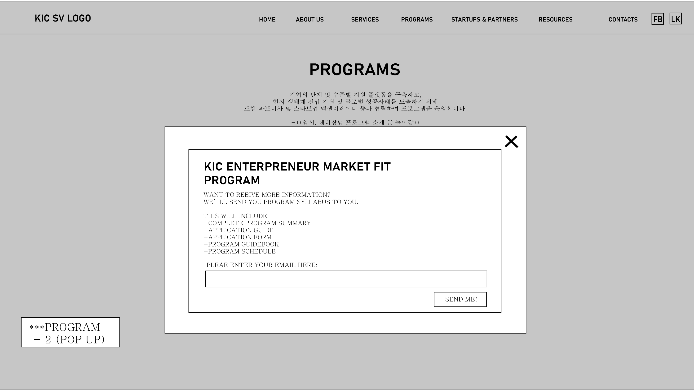

Slide 16
KIC SV 카본 멤버십 프로그램 (KIC SV Carbon Membership Program )
글로벌 선도 기업으로 성장할 잠재력을 보유한 국내 우수 강소 기업을 대상으로 미국 사업 진출, 미국 현지 사업 역량 강화 및 미국 현지 네트워크 구축을 지원하는 멤버십 프로그램
주요 내용 :
-멤버로 등록 된 기업 모두 받을 수 있는 지원 내용
-사무 공간 무료 제공
-미국 법인 설립 시 센터 주소 무료 사용 제공
-센터로 도착하는 우편물 관리 무료 제공
-네트워킹 마케팅 지원 무료 제공
-미국 법인 설립비용 지원(기업당 최대 $1,000 (USD) 한도 지원 (선착순, 해당 예산 소진까지)
지원대상:
-한국 법인이 있는 과학 기술 및 ICT 기술 기반 기업
-공공 기관 결격 사유 없는 기업
* 결격 사유: 최근 3년 이내 대표자의 정부지원 과제 참여 제한 이력
지원 및 선발:
-상시 지원 가능
-1차 심사 (서류 심사): 등록 신청서, 프로그램 동의서, 영문 피치덱, 기업 로고, 대표자 신분증 사본, 한국 법인 등록증 사본
-2차 심사(인터뷰 심사) : 온라인 혹은 오프라인을 통한 심사
-결과 통보
-최초 등록시 3년 혜택 및 연장(3년) 2회 가능
EMF프로그램 (실리콘밸리형 기업가 프로그램)
프로그램 개요:
회사의 단계와 상관없이, 미국에서 법인을 설립/운영하고 투자 및 성장을 위한 실리콘밸리형 선진 기업 경영의 기본틀과 전략 그리고 인사이트를 분야별 최고 전문들로 구성하여 만든 프로그램.
주요 내용:
BOD (사외 이사)의 역활 및 전략
Stock Option Pool의 운영 시기와 활용방법 실리콘벨리 현지에서 스탠다드한 투자의 종류, 투자 계약서, 투자 프로세스등
미국식 Sales and Marketing방법
지원대상: ICT분야의 유망 기술 및 서비스를 보유하고 있으며, 글로벌 진출을 희망하는 국내 ICT 강소기업 중 아래 조건을 모두 충족하는 기업
※ 영어로 비즈니스 미팅이 가능한 ICT 분야 강소기업 임원진(대표 또는 C Level) 참가 필수
※ 프로그램 전체 수료 필수(국내 투자활동이나 긴급한 제품 개발 등이 불참의 양해 조건이 될 수 없음을 사전공지)
※ 사전 및 사후 오리엔테이션 참가 필수
※ EMF 참가기업 중 성과 미제출 회사는 등록 기업 안되며 타 프로그램 참가 못함
ㅇ 빅데이터/클라우드/SaaS/엔터프라이즈테크/AI 등 분야의 유망 기술 및 서비스를 보유하고, 글로벌 진출을 희망하는 국내 ICT 중소·중견기업
ㅇ 국내 액셀러레이터 및 VC 포트폴리오 중 추천 기업
ㅇ 국내 유관기관 포트폴리오 중 추천 기업
ㅇ 2022년 K-Pitch 및 K-디지털 그랜드 챔피언십 수상 기업
지원 및 선발:
ㅇ 2023년 상반기 (2월중순부터 모집, 4월 운영) 및 하반기 (8부터 모집, 10월 운영) 10개사 내외
ㅇ 총 3주 (온라인 및 현지 포함한 하이브리드 과정)
ㅇ 서류 및 현지 투자자 영어 인터뷰등 2차례 평가
ㅇ 기타 자세한 설명과 유의사항등은 2월중 웹사이트에 개제예정
PMF 프로그램 (미국시장 적합성 프로그램)
프로그램 개요:
미국 진출 스타트업들의 가장 중요한 활동인 시장 적합성을 지원하는 프로그램 입니다. 디지털 헬쓰 버티컬과 AI 버티컬 두가지 분야 프로그램을 운영하며, 자사의 제품과 서비스의 잠재 고객를 찾을수 있도록 시장 리서치, 제품의 현지화등을 위하여 다양한 형태의 방법과 툴들, 사례와 실질적인 네트워킹을을 지원하는 프로그램 입니다.
주요내용: Market Research, Business Model 설립, 가격 전략 수립, 판매전략 수립, 잠재 고객사군 탐색, POC/Beta Launch등 지원
지원대상: 디지털헬스 분야와 AI 분야의 유망 기술 및 서비스를 보유하고 있으며, 글로벌 진출을 희망하는 국내 ICT 강소기업 중 아래 조건을 모두 충족하는 기업
※ 영어로 비즈니스 미팅이 가능한 ICT분야 강소기업 임원진 (대표 또는 C Level) 참가 필수
※ 프로그램 전체 수료 필수 (국내 투자활동이나 긴급한 제품 개발 등이 불참의 양해 조건이 될 수 없음을 사전공지, 프로그램 중 일부만 참가 불가, 프로그램 중 대리참가 불가)
※ 사전 및 사후 오리엔테이션 참가 필수
※ 성과 미제출 회사는 등록기업이 참여 불가 및 타 프로그램 참가 못함
ㅇ KIC Soaring 1 또는 2, TRT 프로그램을 수료한 우수 기업
ㅇ 국내 액셀러레이터 및 VC 포트폴리오 중 추천 기업
ㅇ 국내 유관 기관 포트폴리오 중 추천 기업
ㅇ 2022년 K-Pitch 및 K-디지털 그랜드 챔피언십 수상기업
지원 및 선발:
ㅇ 2023년 하반기 (7월부터 모집,9월 운영) (디지털 헬쓰 분야 8개사 내외, AI분야는 8개사 내외 상반기 별도 모집 예정)
ㅇ 총 6주 (온라인 및 현지 포함한 하이브리드 과정)
ㅇ 서류 및 현지 투자자 영어 인터뷰등 2차례 평가
ㅇ 기타 자세한 설명과 유의사항등은 3월중 웹사이트에 개제예정
Notes:
(디:

Slide 17
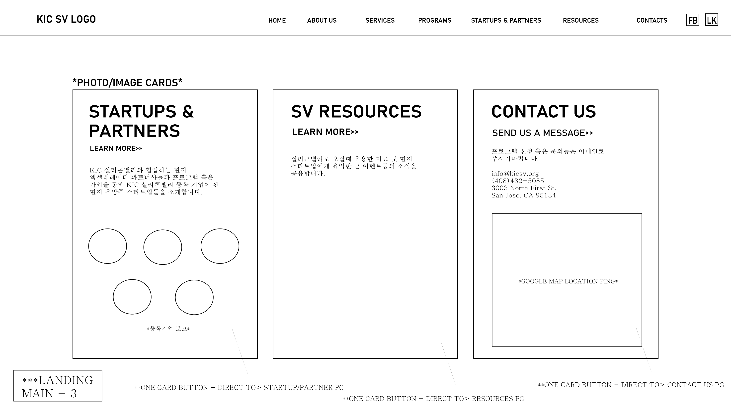

Slide 18
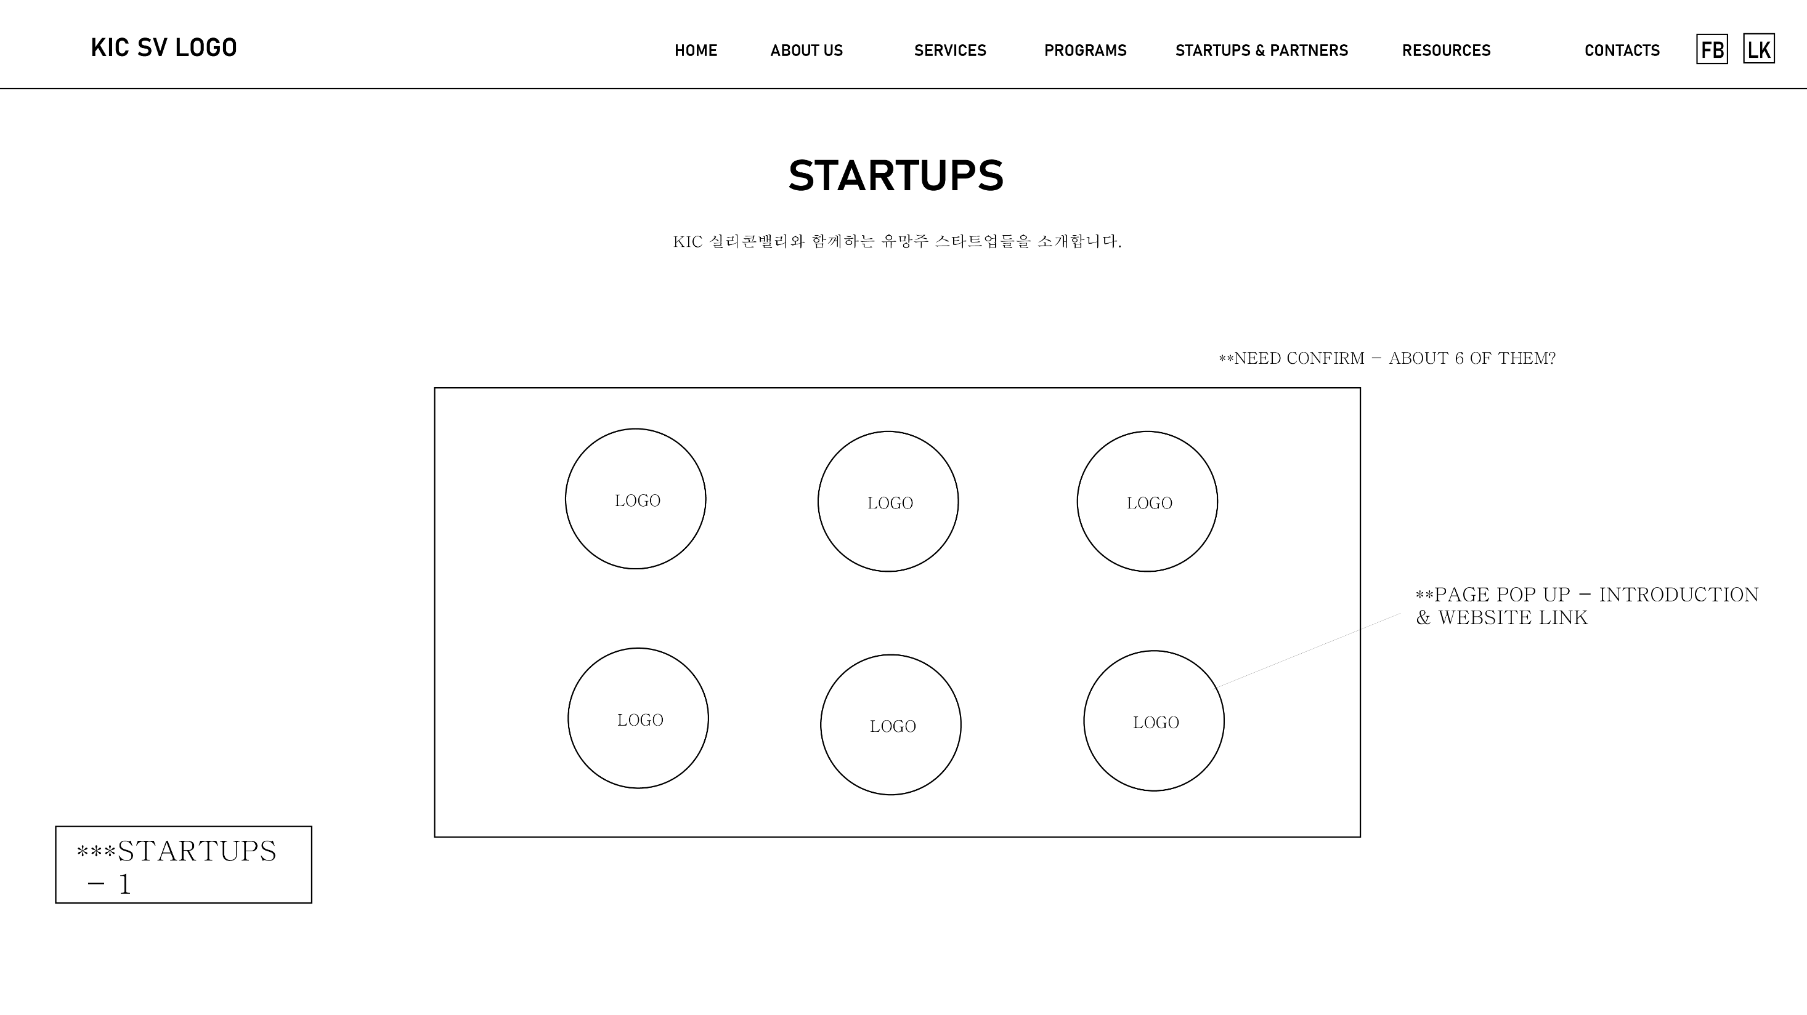

Slide 19
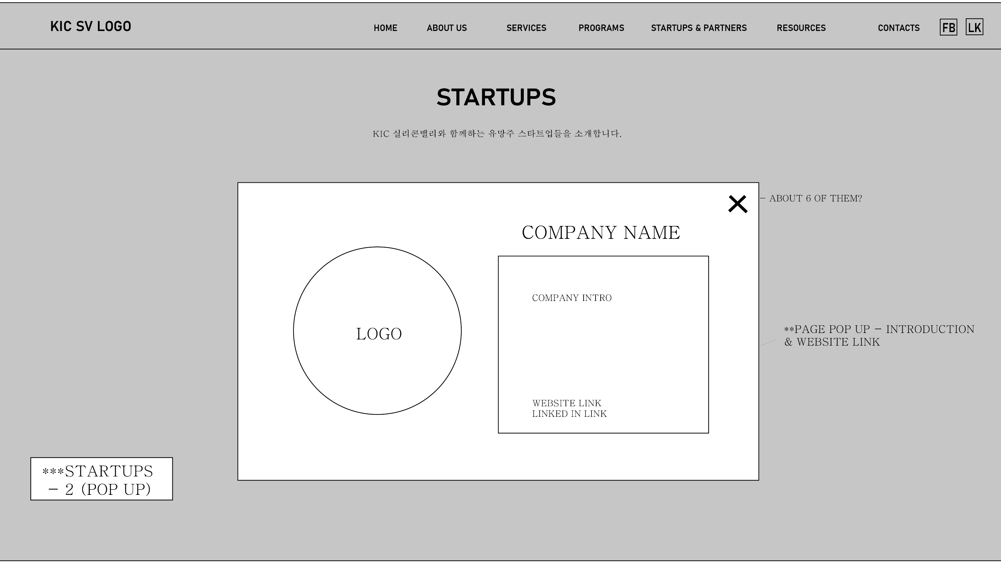

Slide 20
KIC 실리콘벨리의 대표적 기업들
SWIT. Bear Robotics. Z Converter.
Stratio. 3i. 4DReplay
DrimAes. Makina Rocks.

Slide 21
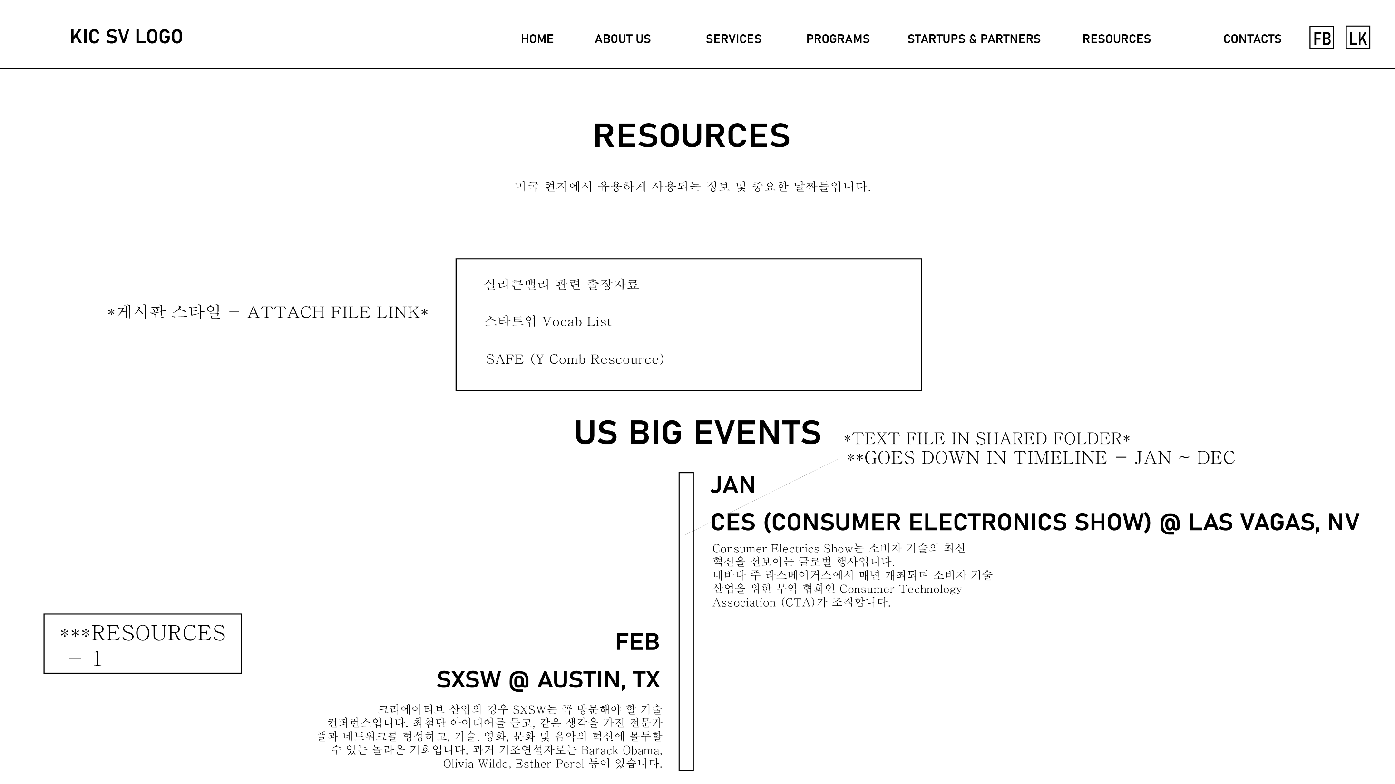

Slide 22
실리콘벨리 출장 및 진출시 유의해야할 점
주요 공항, 호텔 및 이동수단
비지니스 에티켓
주요 컨퍼런스 및 일정
흔히 하는 실수
날씨 및 환경
ㅍ

Slide 23
흔히 하는 실수
대화 상대방의 이름을 기억 못하는것
대화에 참여하지 않는것
지금 당장 필요하지 않기에 공을 들이지 않는것
소개해준 사람의 고마움을 표시하지 않는것
한국에서의 성공방식을 그대로 가져다가 사용하는것
자기 소개나 사업 목적을 표현할 준비를 하지 않은것
처음부터 끝까지 목적없이 사업 이야기만 나열하는것 (내가 필요한거만 던지는 습관)
상대방이 뭘 원할지 파악해보고 싶어하지 않는 습관
사람이나 기업을 만나기 전에 조사를 안하는것 (DYOR!)
한번의 만남으로 많은 진도를 뺴려는 인식
출장을 왔기에 수많은 미팅을 해치워야 한다는 생각 (만남의 질보다 양에 집착)
기술이 좋기 때문에 실리콘벨리에서 통한다는 선입견
기술이 좋기 떄문에 실리콘벨리에서는 쉽게 투자 받으리라는 편견
실리콘벨리는 무조건 회사가치를 높게 평가하리라는 안이한 인식
미국에서는 한국사람들은 언제나 쉽게 만나준다는 생각
날씨 및 환경
1~3월: 대체적인 날씨
평균 낮기온: 평균 밤기온:
4~6월: 대체적인 날씨
평균 낮기온: 평균 밤기온:
7~9월: 대체적인 날씨
평균 낮기온: 평균 밤기온:
10~12월: 대체적인 날씨
평균 낮기온: 평균 밤기온:
캘리포니아에서 운전 상식:
필요한 면허증:
필요한 보험:
타주에서의 운전:
북가주의 체감 물가*
샌프란시스코 평균 저녁 식사
샌프란시스코 평균 점심 식사
산호제 평균 점심 식사
산호제 평균 저녁 식사
중고차 시세* (소나타 기준)
아파트 시세* (2 bd, 평균 1년 시세)
사무실 임대 시세 ($/SqFt)
주요 공항, 호텔 및 이동수단
공항:
SFO: 링크
SJC:링크
OAK:링크
2. 비지니스 호텔:
고급 ($250~): Intercontinental, Westin,
중급 ($150~$250):AC Hotel, Crown Plaza Hotel, Marriott Hotel, Hyatt Centric, Embassy Suites
하급 ($150 이하): Hilton Grand Inn, Aloft, Raddison, La Quinta, Ramada, Holiday Inn, TownPlaces, Executive Inn
같은 호텔도 시기와 지역에 따라 가격 차이가 크게 남
호텔명은 같아도 체인 이름이 다른경우가 있으니 유의해야함
기타 숙박: AirBnB.com
3. 이동수단:
공유차량 서비스: 우버, 리프트 (링크)
Caltrain 링크
VTA링크
BART 링크
Bus 링크
KickBoard 링크
대중교통 앱: 링크
(알아두면 도움이 되는) 비지니스 에티켓
영어는 사업에 있어서 필수 수단입니다. 미단 미국시장이 아니더라도 영어는 사람과의 관계를 열는 수단이 됩니다. 영어를 ‘유창’하게 하는것 혹은 발음이 중요하다기 보다, 비지니스 영어는 자신의 전문 영역이나 자기만의 스토리를 자신있게 표현하는 태도가 중요합니다. 미국식 네트워킹에서 사용할 수 있는 짤막하되 인상적인 자기 소개, 자신을 돋보이게 하는 자기만의 스토리 텔링은 거울을 보고 준비하는 요령이 필요합니다.
미국에선 명함보단 링크드인을 비지니스 네트워크에 더 많이 사용합니다. 명함을 주고받는 문화가 펜데믹이후로 더욱 줄어들었으니, 명함을 준비는 하되 링크드인 QR코드나 직접 전화번호를 주고받을 준비를 하면 좋습니다
미국에서 소개는 Warm Introduction이 매우 유효합니다. 특히 미국에 아무런 레퍼런스가 없을 경우 더욱 유용한데, warm introduction을 해주는 매개자의 노고를 반드시 높이 평가를 해주는 에티켓이 필요합니다.
현지에서는 Cold Calling이라는 소개없는 컨택을 sales에 많이 활용하고 있습니다. 성공률은 낮지만, 링크드인을 컨택트를 찾고, 직접 혹은 간접적으로 연결하는 수단으로 활용하고 있습니다.
미국에서는 Director급 이상을 만나고 관계를 유지하는것은 사업에 매우 중요한 일입니다. 한국과 달리 관계형성에 많은 시간과 공을 들여야 하기 때문에 한두번 출장이나 컨퍼런스에서 만남 이후에 꾸준히 연락과 만남을 취해야 합니다.
미국인들과 만날떈 이름을 불러주고 대화에서 눈맞춤이 중요합니다. 또한 small talk를 주기도 하고 받기도 함으로써 자신을 알리고 상대방을 알아나가는 노력이 중요하며, 공식적 미팅 혹은 비공식적인 네트워킹 이후 반드시 follow up을 해두는것이 좋습니다. 미국에서 사업하시다보면 언제 어떤 사람이 필요하게 될지 모릅니다. 늦었다고 생각하지 말고 지금부터라도 자신만의 네트워크를 갖추는 노력이 필요합니다.
현지에서 대화를 나누다 보면 모르는 용어나 내용을 접할수 있습니다. 이떄 절대 가정하거나 지나치지 마시고 직접 물어보시고 배워두실수록 다음에 활용하 실수 있습니다.
주요 컨퍼런스 및 일정 (링크 및 날짜)
CES. JP Morgan Health Summit, SXSW, GamesCom, RSA, Semicon WEST, SIGRAFF

Slide 24
게시판 (프로그램 공고 포스터)

